Slide 1
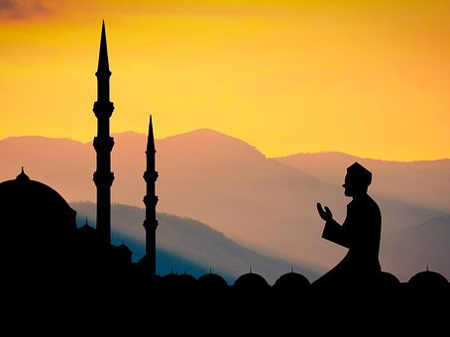
Mahamad
570-632 AD

Slide 2
Ráitis foghlama: 3, 6, 8 Torthaí foghlama: 2.6 Intinní foghlama
Go mbeidh mé in ann cur síos a dhéanamh ar shaol Mahamad agus é óg.
1
Go mbeidh tuiscint agam ar an gcineál sochaí a bhí i Meice roimh bhunú an Ioslamachais.
2
Go dtuigfidh mé pointe tosaigh an Ioslamachais.
3

Slide 3
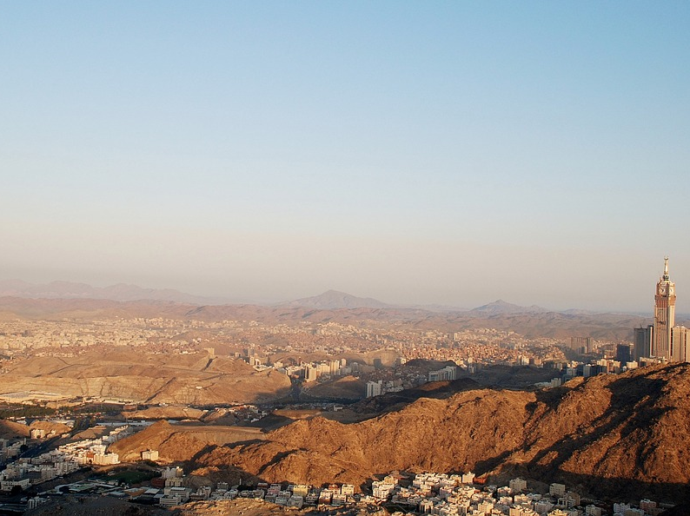
Saol Mahamad
Rugadh é sa bhliain 570AD i dteaghlach tábhachtach i Meice.
Fágadh ina dhílleachta é agus é fós óg; thóg a sheanathair agus uncail é.
Ceantar trádála an-ghnóthach agus tábhachtach ab ea Meice ag an am.
Chaith sé roinnt blianta ag obair lena uncail a bhí ina cheannaí.

Slide 4
Mahamad (ar lean)
Bhíodh sé ag taisteal trasna na leithinse Arabaí, áit ar chuir sé aithne ar Ghiúdaigh agus Críostaithe.
Chuir an sórt saoil a chonaic sé i Meice brón air mar, dar leis, níor chleachtaigh na daoine an creideamh mar ba chóir.
Nuair a bhí sé 25 phós sé baintreach shaibhir, Khadijah, agus bhí seisear páistí acu.

Slide 5
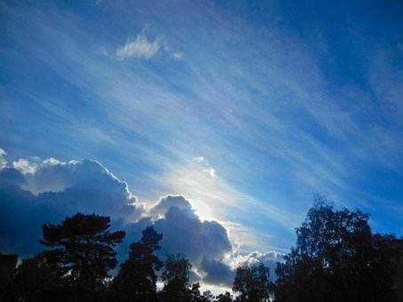
Mahamad (ar lean)
Bhí Mahamad buartha faoi na rudaí a chonaic sé i Meice agus timpeall na háite - déithe bréagacha, caimiléireacht, gadaíocht agus bréagadóireacht, leatrom uafásach á imirt ar dhaoine bochta.
Théadh sé go minic chuig pluais i gCnoc Hira, gar do Mheice agus dhéanadh sé machnamh ar an saol.

Slide 6
Oíche na cumhachta agus an fheabhais
Sa bhliain 610 AD, agus é sa phluais leis féin, bhí a chéad fhoilsiú aige a d’athródh é féin agus saol an domhain.
Glaonn na Moslamaigh oíche na cumhachta agus an fheabhais ar an oíche sin, nuair a d’ordaigh an t-aingeal Gaibriéil dó teachtaireacht Dé a léamh agus a chraobhscaoileadh.

Slide 7
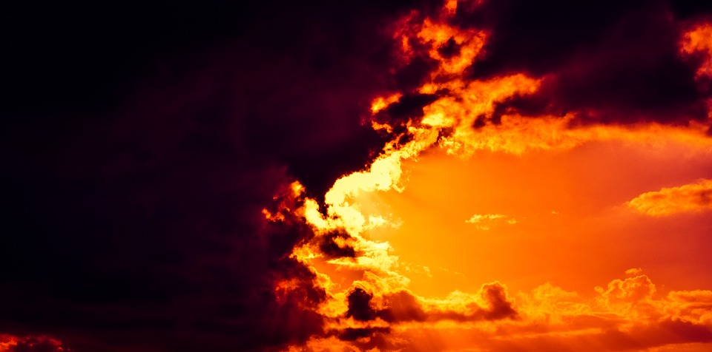
Oíche na cumhachta agus an fheabhais
Ba í an eachtra chráifeach sin an pointe tosaigh a spreag an spioradáltacht agus na luachanna creidimh a leag Mahamad síos don Ioslamachas.

Slide 8
Obair Bhaile
Scríobh scéal ó dhearcadh Mahamad ar na heachtraí a tharla ar oíche na cumhachta agus an fheabhais.

Slide 9
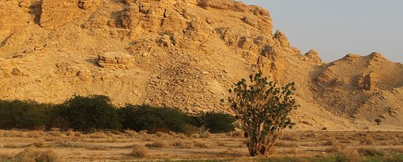
An Hijra
D’fhág Mahamad agus grúpa leantóirí Meice go rúnda i lár na hoíche.
Thaistil siad trasna an fhásaigh go Medina.
Glaoitear an Hijra ar an aistear deacair seo ó Mheice go Medina.
Dar leis na Moslamaigh, marcálann an ócáid seo tús chreideamh an Ioslamachais.
Marcálann sé an chéad lá den chéad bhliain san fhéilire Ioslamach.

Slide 10
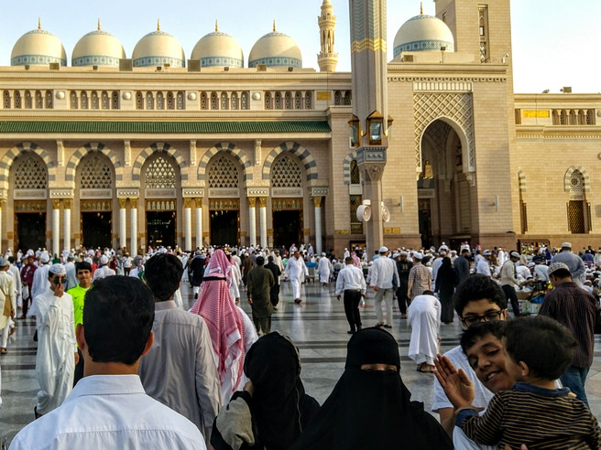
Medina
Cuireadh fáilte roimh Mhahamad agus a leantóirí in Medina.
Rinne sé seanmóireacht ar theachtaireacht Allah agus bhí a lán iompaitheach aige.
Faoina cheannaireacht, bunaíodh an chéad chomhphobal Moslamach in Medina.
Mhéadaigh an comhphobal agus glacadh leis an gcód morálta - na Cúig Cholún

Slide 11
Medina (ar lean)
Tógadh an chéad Mhosc in Medina mar áit le guí agus adhradh a dhéanamh.
Rinneadh Mahamad mar cheannaire Medina, agus bhí rialacha an Ioslamachais mar rialacha na cathrach ansin.
Mhéadaigh a chumhacht agus a thionchar.

Slide 12
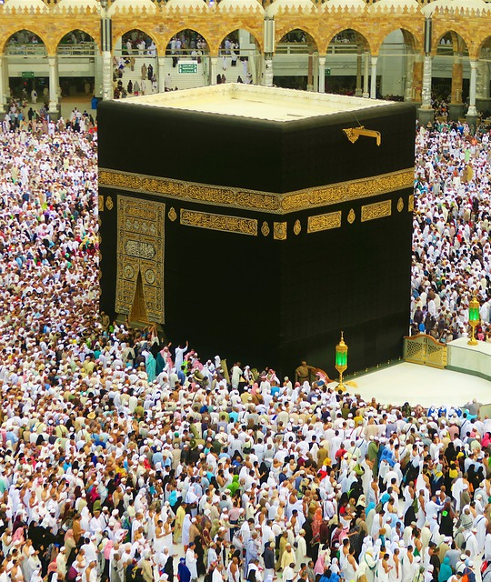
An Cába
D’fhill Mohamad ar ais ar Mheice 8 mbliana níos déanaí le harm mór.
Chuaigh sé díreach go dtí an Cába (cumhdach i lár Mheice) agus baineadh na dealbha agus na híola go léir.
Bheartaigh sé go mbeadh an Cába mar chumhdach (shrine) don aon Dia amháin, Allah.

